Slide 1
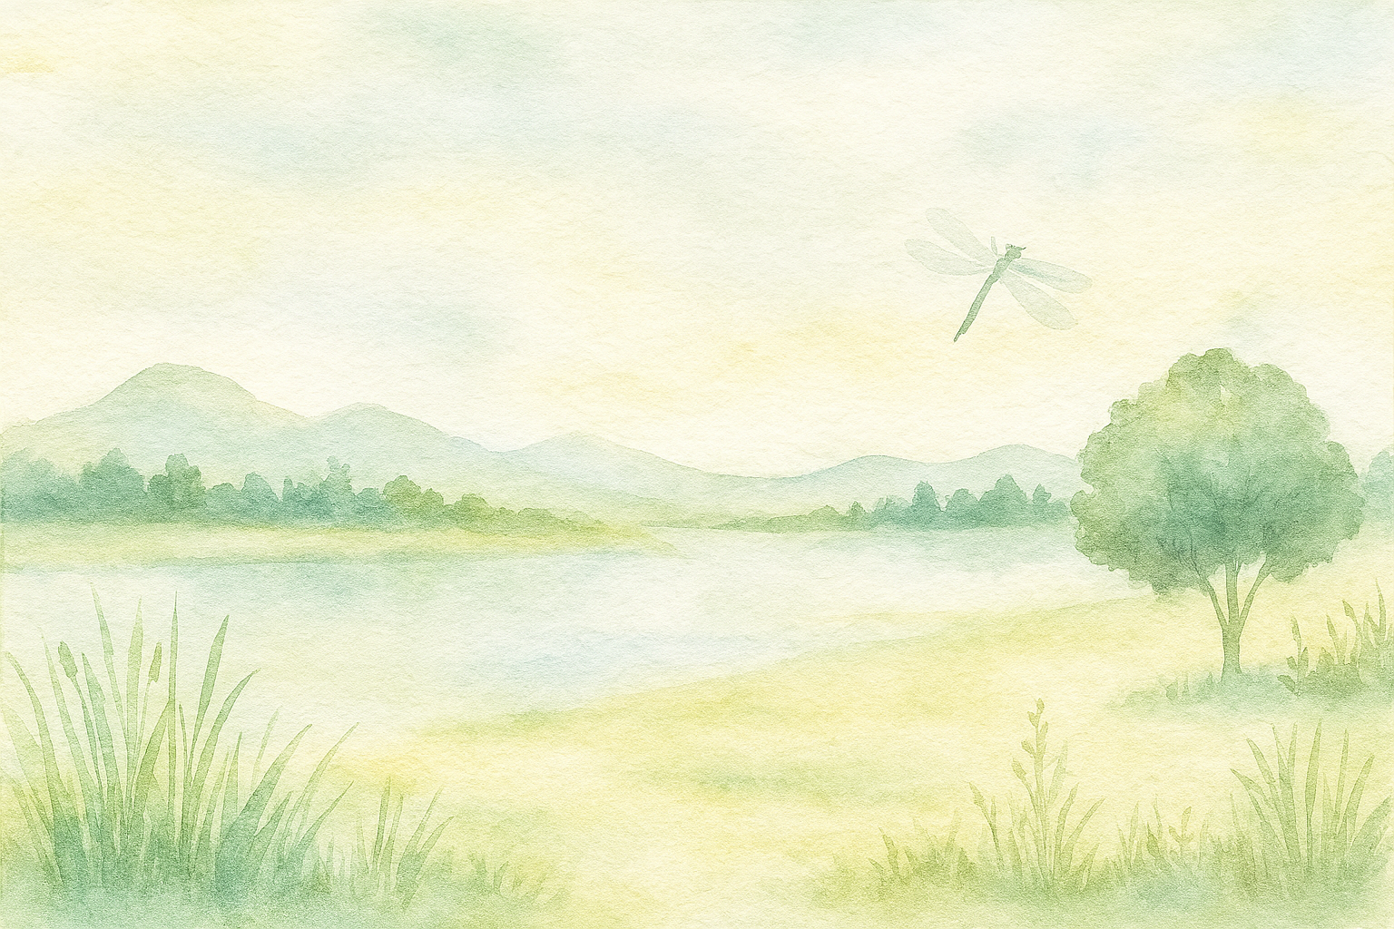
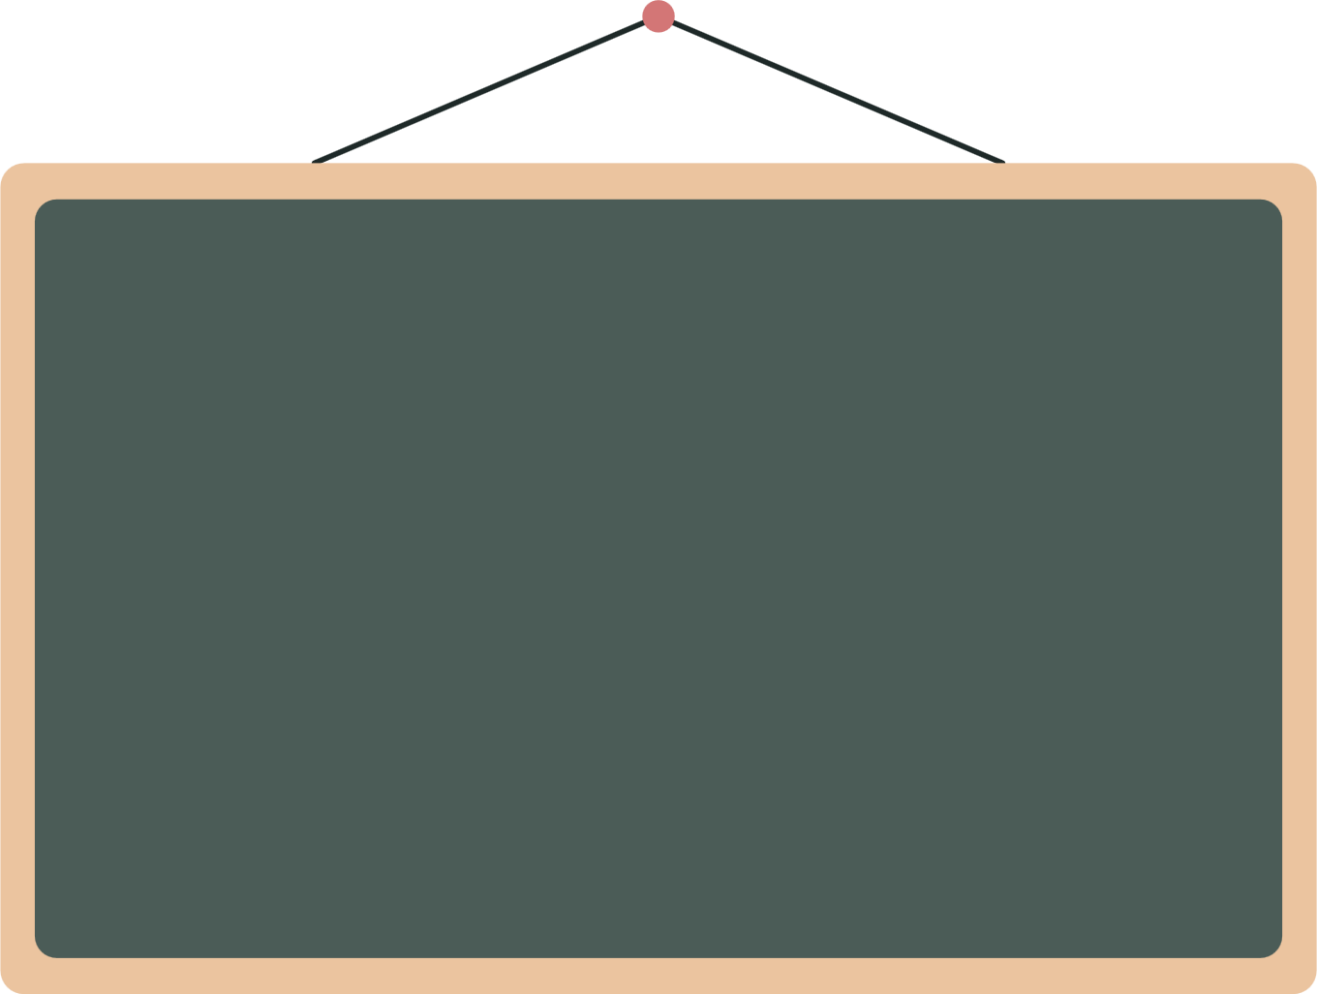










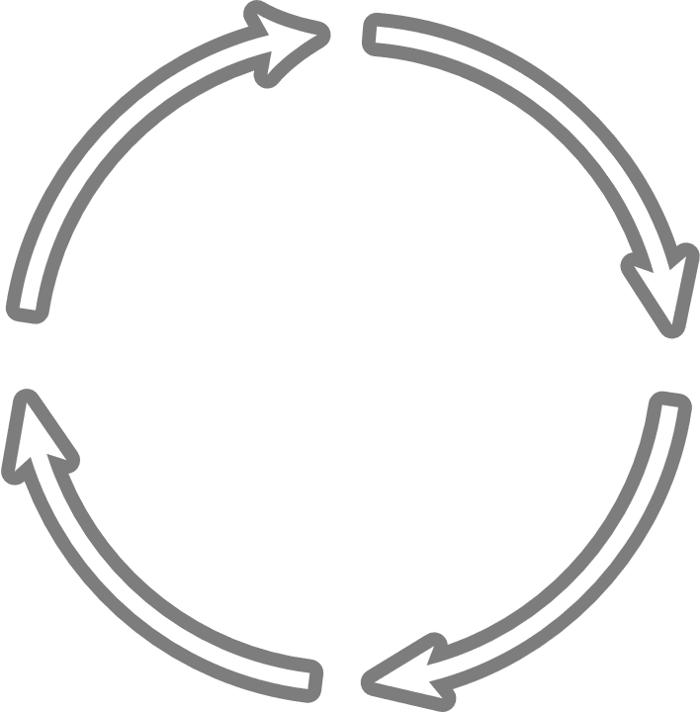
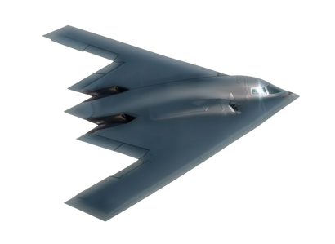






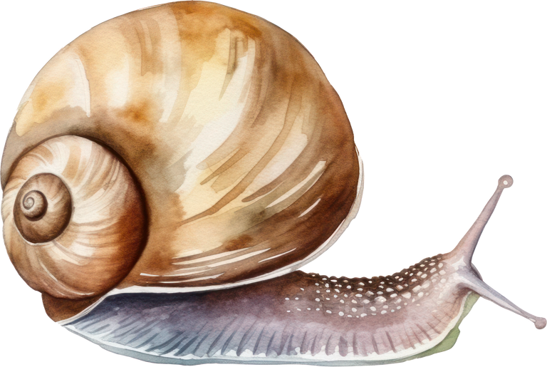
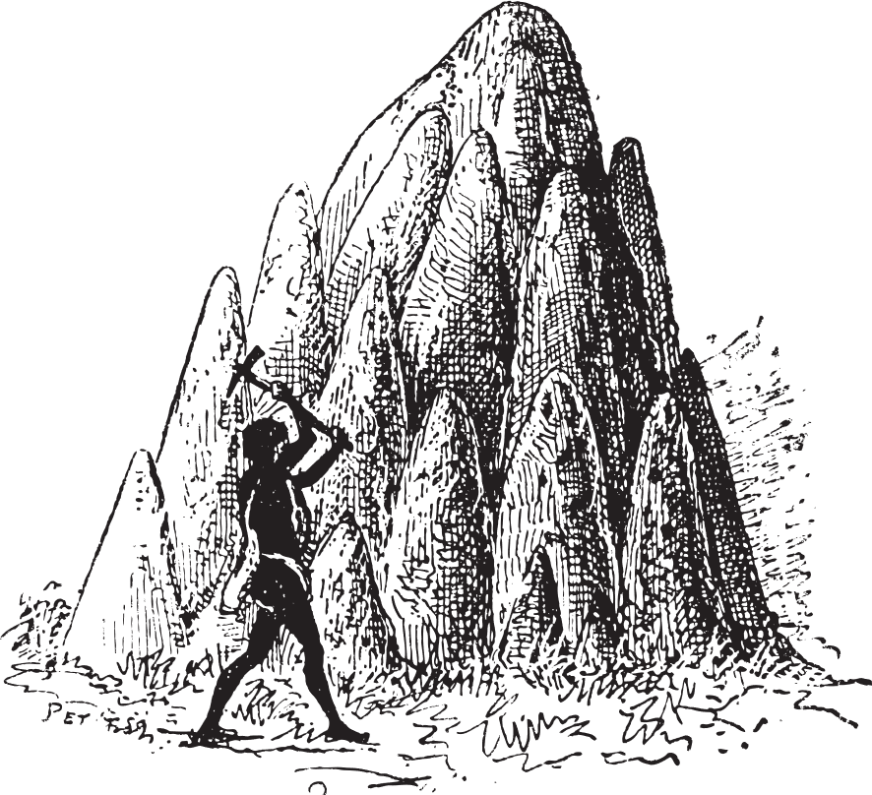

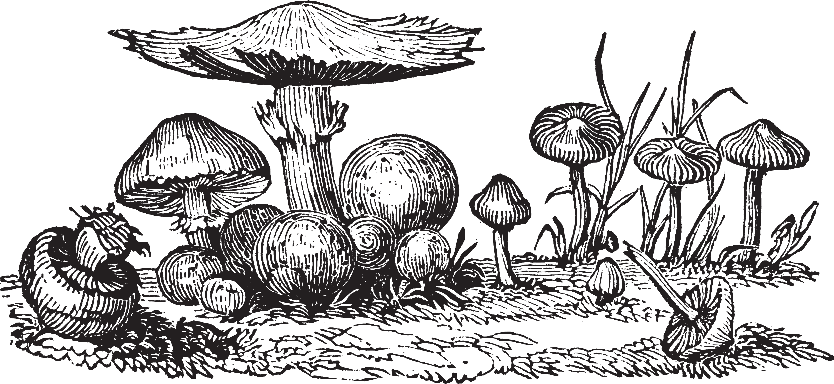
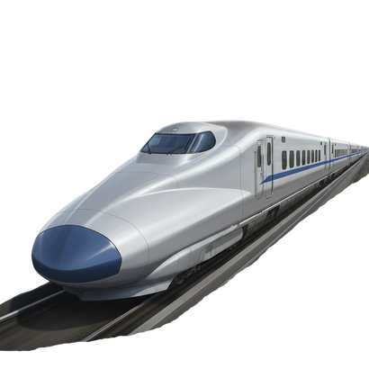
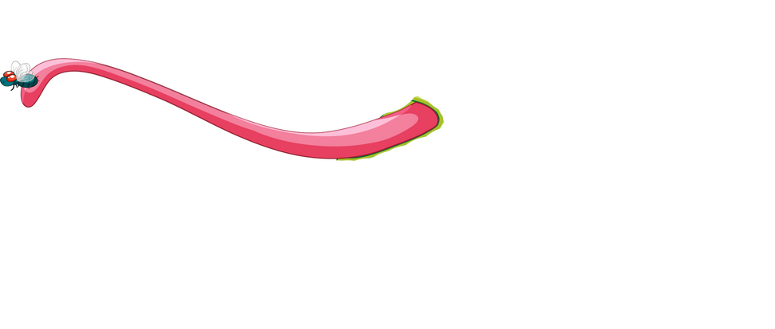
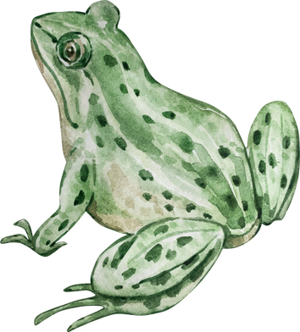

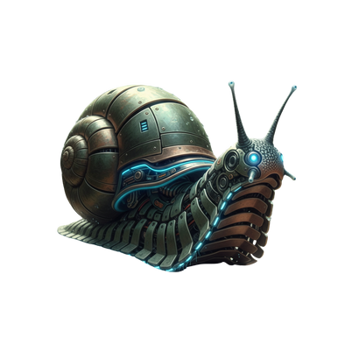

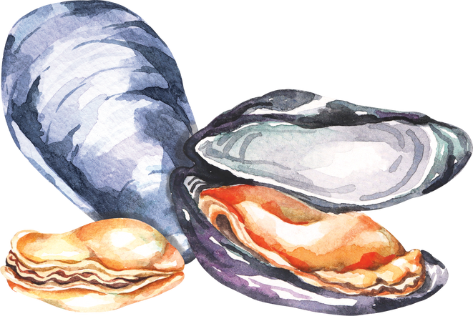




ביומימיקרי
ביומימיקרי
דבר המפמ"ר
מסע בעקבות חיקוי הטבע
פעילויות נוספות עלונים קודמים ומקורות מידע
עלון מדע וטכנולוגיה
חומרים יום עיון
מרכז למדע
תהליכים ומערכות
חומרים וכוחות
צורה ומבנה
הזמנה לשיתוף
העלון פותח על ידי צוות ההדרכה הארצי
במדע וטכנולוגיה וצוות קיימות- תשפ”ו

Slide 2



דבר המפמ”ר
מורות ומורי מדע וטכנולוגיה יקרים,
בעלון זה נצא יחד למסע מרתק בעקבות חיקוי הטבע –
אל עולם הביומימיקרי.
תחום הביומימיקרי, שהינו גם הנושא המרכזי השנה, הוא תחום קסום המזמין אותנו להביט בסביבה בעיניים חוקרות ולגלות כיצד חומרים, מבנים ותהליכים ביצורים חיים מעניקים השראה לפתרונות חדשניים לאתגרים שונים שעומדים בפני בני האדם.
הוראת הביומימיקרי מאפשרת למידה התנסותית וחווייתית בגישת STEM בין -תחומית. גישה המחברת בין תחומים רבים כגון מדע, טכנולוגיה, מתמטיקה, הנדסה ועוד.
בעלון שלפניכם תמצאו שפע דוגמאות, רעיונות ופעילויות שניתן לשלב בעבודות החקר ופתרון בעיות.
אני מזמינה אתכם לבחור את אחת מפעילויות ה STEM שבעלון שמלהיבה אתכם, להעביר אותה בכיתה ולשלוח אלינו תוצרים ליריד
ה STEM שיתקיים בפברואר 2026 (מידע מפורט בסוף העלון).
בילי פרידמן
מפמ"ר מדע וטכנולוגיה
דבר המפמ”ר

Slide 3
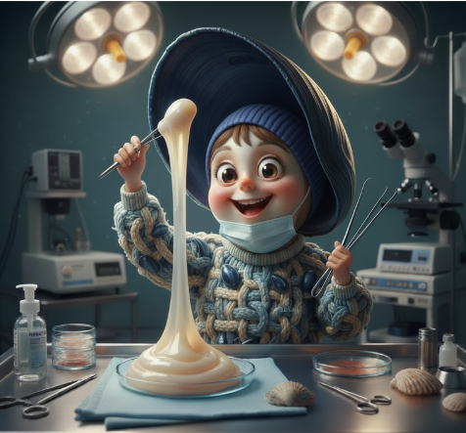

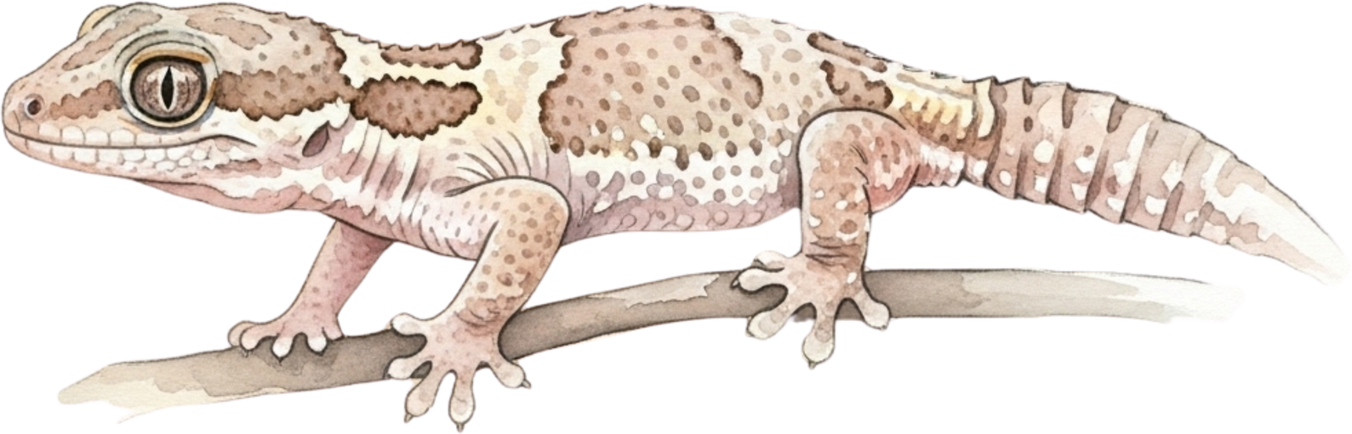

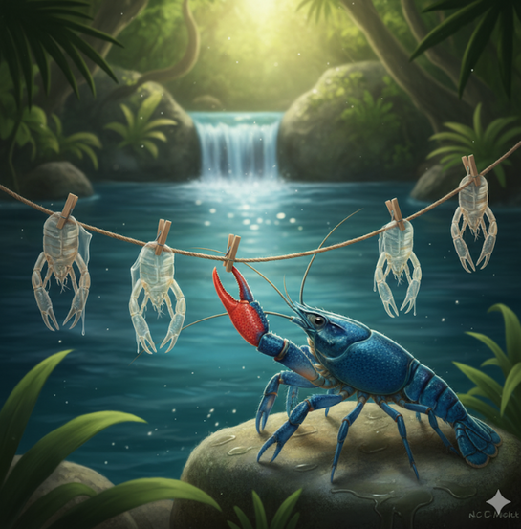
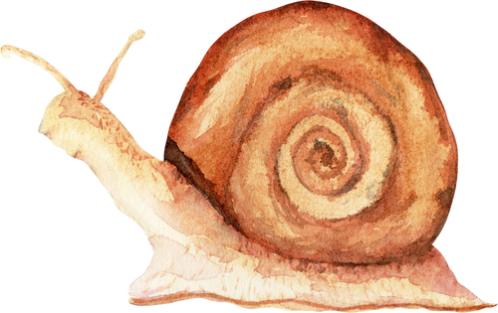
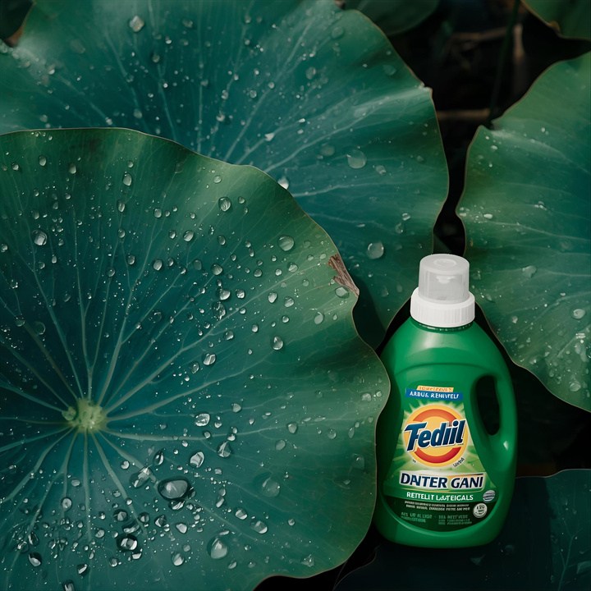




סודות הלוטוס
סודות הדבק מהטבע
סרטן הנהרות והסידן האמורפי
חוֹמָרִים וְכּוֹחוֹת
מצגת מלווה
מצגת מלווה
מצגת מלווה
מדריך למורה
מדריך למורה
מדריך למורה
דפי עבודה לתלמידים
דפי עבודה לתלמידים
כרטיסיות להדפסה

Slide 4
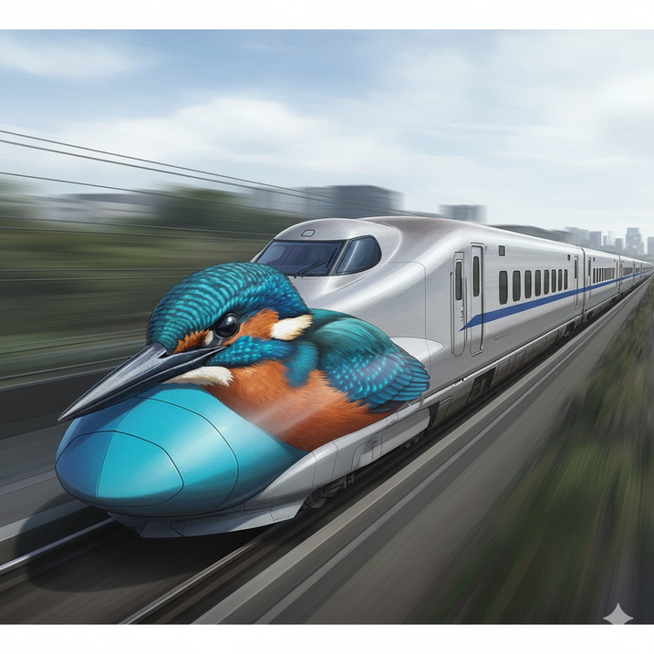
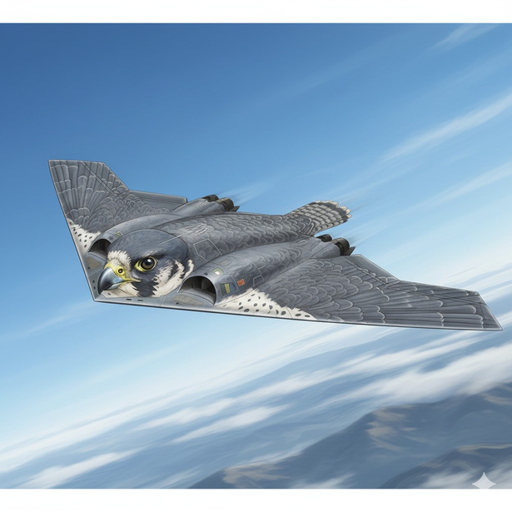

חלק א’
סוד המבנה של השלדג
צוּרָה וּמִבְנֶה
מצגת מלווה
הציפורים כמקור השראה
לבניית מטוסים
דפי עבודה לתלמידים
מצגת מלווה
מדריך למורה
מדריך למורה
חלק ב’

Slide 5


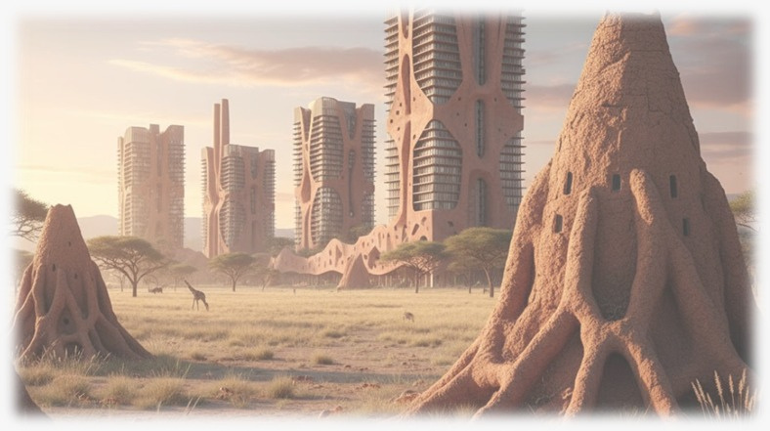
חלק ב’
מצגת מלווה
מדריך למורה
בניית מצנח
בהשראת הסביון
צוּרָה וּמִבְנֶה
טרמיטים וביומימיקרי
מצגת מלווה
מדריך למורה

Slide 6
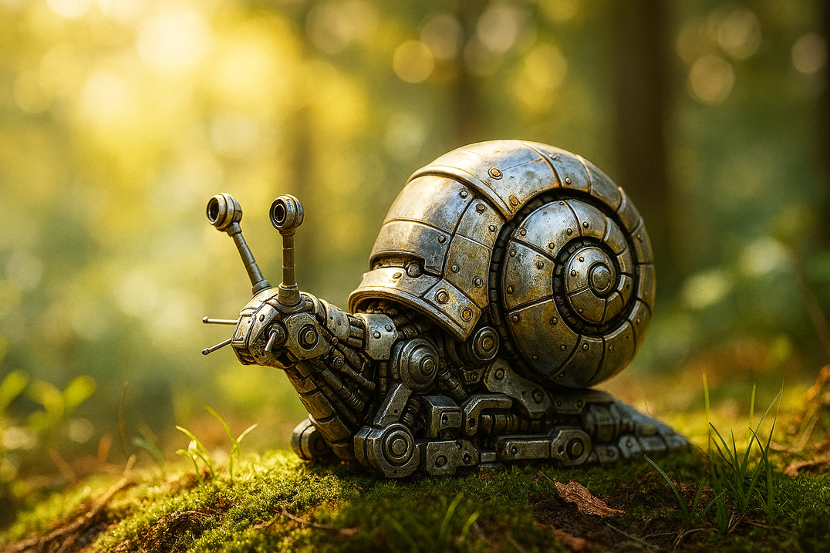
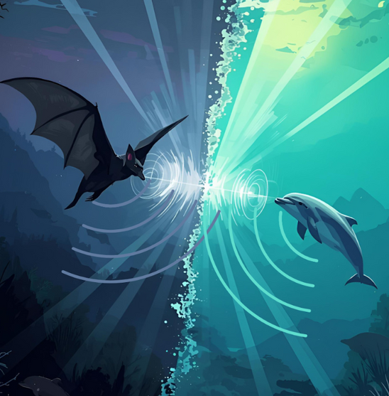
חלק א’
מסלול ההחלקה של הטבע
בהשראת השבלול
תַּהֲלִיכִים וּמַעֲרָכוֹת
מצגת מלווה
התמצאות על-אנושית
מצגת מלווה
דפי עבודה לתלמידים
כיתות ה-ו | כיתות ז-ט
מדריך למורה
מדריך למורה
חלק ב’

Slide 7

חלק ב’
תַּהֲלִיכִים וּמַעֲרָכוֹת
מצגת מלווה
מדריך למורה

Slide 8

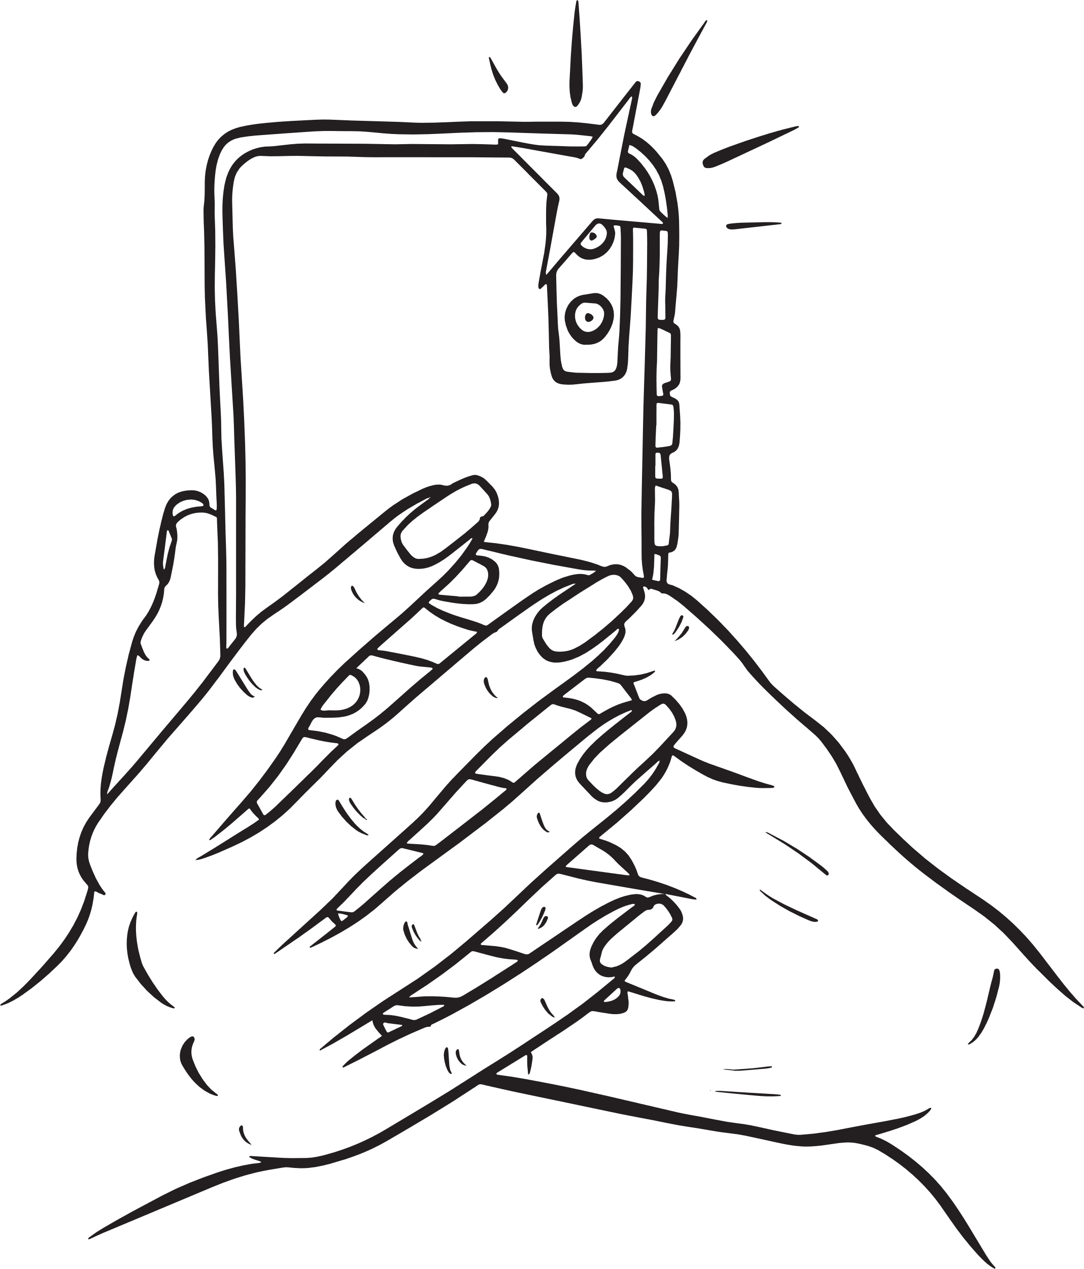
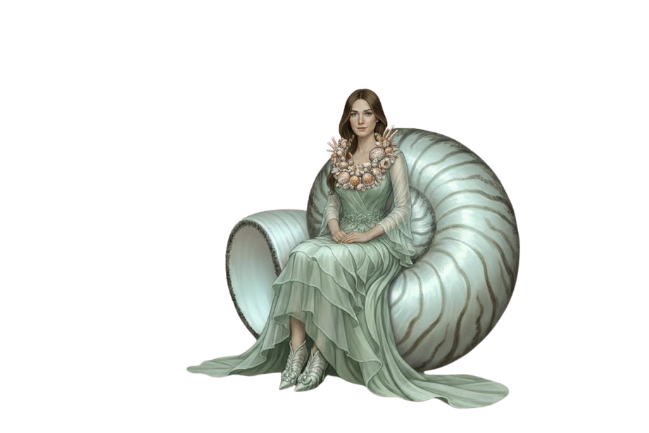
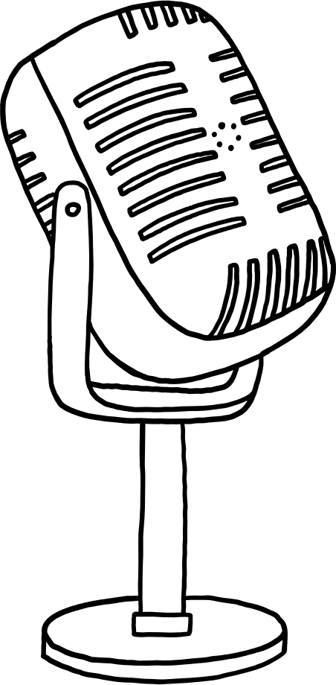


ביומימיקרי בעין העדשה
פְּעִילוּיוֹת הַעֲשָׁרָה וּמְקוֹרוֹת מֵידָע
פודקאסט בנושא
ביומימיקרי-
האזנה מונחת
עיצוב בהשראת הטבע
קובץ למורה
מקורות מידע - ביומימיקרי
עלונים קודמים

Slide 9







מרכז למדע
מרכז המורים הארצי למדע ולטכנולוגיה בחינוך היסודי
מרכז המורים הארצי
למדע ולטכנולוגיה
בחינוך היסודי
מרכז המורים הארצי
למדע ולטכנולוגיה
בחינוך היסודי
בית הספר לחינוך
המרכז לחינוך מדעי וטכנולוגי
בית הספר לחינוך
המרכז לחינוך מדעי וטכנולוגי
מל”מ המרכז הישראלי
לחינוך מדע טכנולוגי
ע”ש עמוס דה-שליט
מל”מ המרכז הישראלי
לחינוך מדע טכנולוגי
ע”ש עמוס דה-שליט
משרד החינוך
אגף א’ מדעים
הפיקוח על הוראת מדע וטכנולוגיה
הקלטה של מפגש בנושא ביו-מימיקרי
מצגת מלווה ממפגש בנושא ביו-מימיקרי
מִתּוֹךְ מִפְגַּשׁ הַלְּמִידָה
בַּנּוֹשֵׂא בִּיּוֹמִימִיקְרִי
רובו-נחש
יחידת הוראה התנסותית
עברית | ערבית
איך בונים מבנה שמתקרר בעצמו?

Slide 10



מכון ויצמן
מרכז המורים הארצי למדע ולטכנולוגיה בחטיבת ביניים
מִתּוֹךְ מִפְגַּשׁ הַלְּמִידָה
בַּנּוֹשֵׂא בִּיּוֹמִימִיקְרִי
-חכמת ההמון בטבע
מהנחיל להמצאה
חקר פתרונות חכמים בהשראת הטבע -
כלים פדגוגיים מיום למידה 4.11.25

Slide 11
הזמנה לשיתוף מהפעלת היחידות בכיתה
העברתם בכיתה את אחת מהפעילויות המופיעות בעלון?
תרצו לשתף את כולם?
מוזמנים לשלוח תמונות וסרטונים על פי הקריטריונים המופיעים בקובץ המצורף (וורד / PDF)
לכתובת המייל: irit.nahor@gmail.com
תוצרים נבחרים יוצגו בסרטון ביריד EducAItion 2026 של מנהל חדשנות וטכנולוגיה, משרד החינוך.

